Slide 1
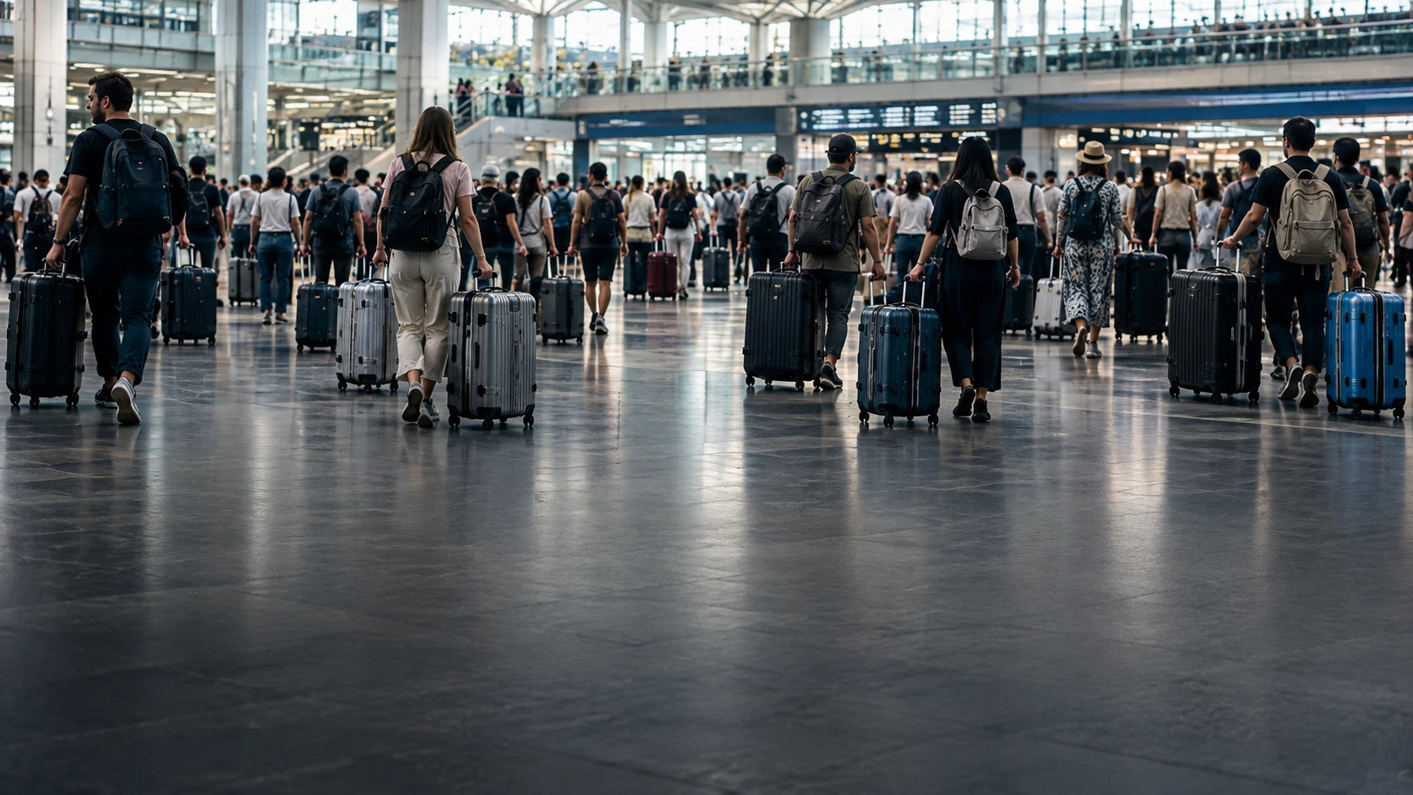
OVER TOURISM?
OR “OVER LUGGAGE”?
Notes:
［1分30秒］混雑を「人」ではなく「荷物の移動」という視点で捉え直してもらい、講演全体の問いを立てる。
皆さん、こんにちは。BondExの［氏名］です。今日は15分ほど、「荷物」のお話をさせてください。
最近、「オーバーツーリズム」という言葉を、本当によく耳にします。観光地が混んでいる。電車が混んでいる。確かにその通りです。
ただ、駅で少し立ち止まって眺めてみると、気づくことがあります。旅行者が増えるとき、同時に増えているものがある。――スーツケースです。
駅のコンコース、電車の中、バス、観光地の坂道。そこを移動しているのは、人だけではありません。人と一緒に、大量の荷物も移動しているんです。
ですから今日は、あえてこう問いかけてみたいと思います。これは「オーバーツーリズム」なのか。それとも、「オーバーラゲッジ」なのか。
もちろん「オーバーラゲッジ」は正式な言葉ではありません。今日の問題提起のための言葉です。でも、混雑の一部は「人の混雑」ではなく、「荷物の移動」の問題として捉え直せるのではないか。今日はそこから話を始めます。
◆ 強調：移動しているのは、人だけではありません。
→ つなぎ：「では、そもそも――人と荷物は、一緒に移動しなければいけないのでしょうか。」と問いかけて次へ。

Slide 2
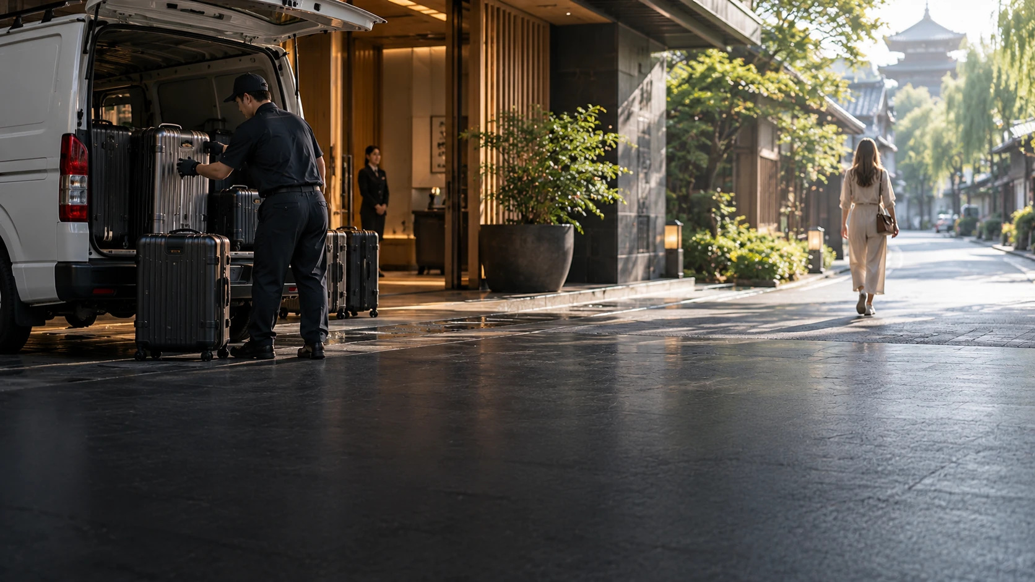
人と荷物は、
一緒に移動する必要があるのか？
Notes:
［1分30秒］物流の「能力」は既にある。足りないのは旅行との「つながり」だ、という講演の前提を共有する。
そもそも、人と荷物は一緒に移動する必要があるのでしょうか。
私は、必ずしもそうではないと考えています。
日本には、世界でも有数の物流インフラがあります。翌日には全国どこへでも荷物が届く。品質も、時間の正確さも、世界トップクラスです。
つまり、荷物を運ぶ「能力」が足りないわけではないんです。
例えば私たちは、ネットで買い物をすれば翌日には家に届くことを、当たり前だと思っています。ところが同じ国で、旅行者は20キロ、30キロのスーツケースを自分で引いて、駅の階段を上っている。運ぶ力はすぐそばにあるのに、旅行者には届いていないんです。
足りないのは、つながりです。旅行は旅行のサービスとして、物流は物流のサービスとして、それぞれ別々に設計されてきました。旅行者から見ると、物流は確かに「ある」。でも、旅の中には「入っていない」。
ですから、新しい配送網をゼロから作る必要はありません。すでにある物流を、旅行体験にどうつなげるか。今日お伝えしたいのは、その一点です。
◆ 強調：足りないのは、運ぶ能力ではなく、旅とのつながりです。
→ つなぎ：「ただ、つなげればすぐに使われるかというと、そう簡単ではありません。ある駅で伺ったお話をご紹介します。」

Slide 3
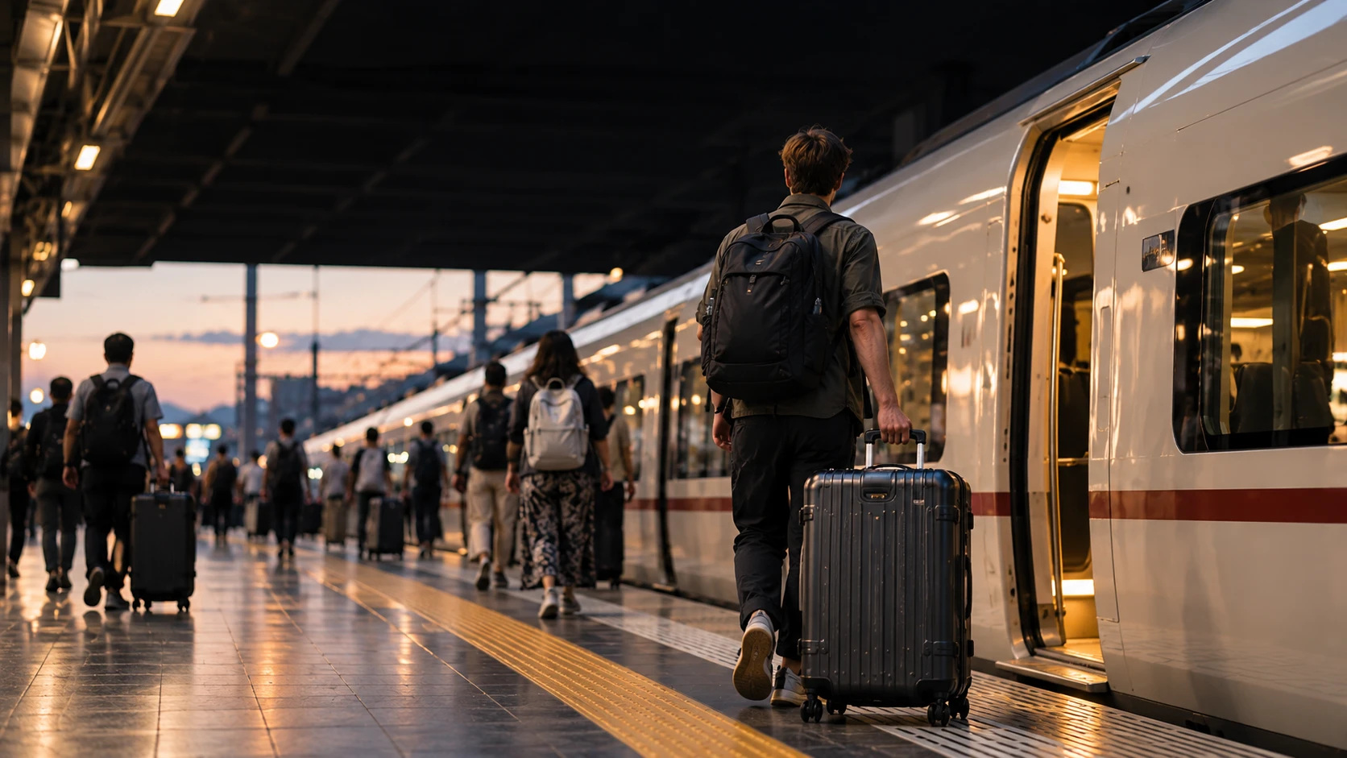
「配送できる」だけでは、
使われない。
Notes:
［2分］サービスは置くだけでは使われない。旅行者が荷物について意思決定する「タイミング」が重要だと気づいてもらう。
以前、小田急電鉄の現場の方にお話を伺う機会がありました。
ロマンスカーの改札前に、荷物配送のサービスがあった時期があるそうです。ところが、利用はあまり多くなかった、と。
理由を伺うと、現場の方がこうおっしゃいました。
「駅まで荷物を持って来られた人は、そのまま電車に持っていくんですよ」
これは、あくまで現場で伺ったお話で、会社としての正式な見解ではありません。ただ私は、この一言にとても大事なことが詰まっていると感じました。
考えてみれば当然なんです。ホテルから駅まで、すでに重いスーツケースを運んできた。ここまで来たら、あとは電車に乗せるだけ。その時点で、旅行者の中では「荷物をどうするか」は、もう決まっているんです。
誤解のないように申し上げると、駅のサービスが悪いという話ではありません。お伝えしたいのは、配送サービスは「置くだけ」では使われない、ということです。
大事なのは、場所よりもタイミング。旅行者が荷物について意思決定する、その瞬間に物流が組み込まれているかどうか。ここが分かれ目です。
◆ 強調：配送サービスは、置くだけでは使われない。
→ つなぎ：「では、旅行者が荷物について意思決定する瞬間とは、いつなのか。一番わかりやすいのが、ホテルです。」

Slide 4
荷物を手放す場所を、
旅の中に。
人は、身軽に観光へ。
ホテル
次のホテル
チェックアウトで預ける
先に届いている
荷物は、今ある物流で。
旅行会社・DMCからの依頼を受けて、BondExが手配します
Notes:
［2分］チェックアウトが荷物を手放す自然な接点であることを示し、図を使ってBondExの役割（既存の物流を旅の動線につなぐ）を30秒で紹介する。
旅行者が、荷物と一番向き合う場所。それはホテルです。
チェックアウトの朝を思い出してみてください。部屋で荷物を広げて、今日使うものだけを取り出して、残りをスーツケースに詰める。旅行中に荷物を整理する時間は、ほとんどこの瞬間しかありません。
このタイミングで、フロントの方から「このスーツケースは、次のホテルにお送りしておきますね」と言ってもらえたら、どうでしょう。旅行者はその日一日を、身軽に過ごせます。駅の階段も、観光地の坂道も、もう苦になりません。
これは、単に「楽になる」というだけではありません。チェックアウトしてから夕方まで、手ぶらで美術館にも、レストランにも、買い物にも行ける。旅程の選択肢そのものが広がるんです。
私たちBondExは、まさにここから始めています。ホテルからホテルへの、スーツケース配送です。
（図の左の点を指して）チェックアウトのときに、ホテルで荷物を預ける。人は上の点線のように、身軽に観光へ。荷物は下のオレンジの線、今ある物流で、次のホテルへ先回りします。（右の点を指して）夕方、次のホテルに着くと、荷物はもう届いている。旅行会社やDMCの皆さんからご依頼をいただいて、既存の物流ネットワークを使って配送を手配しています。新しく配送網を作っているのではなく、今ある物流を、旅の動線に合わせてつないでいる。それが私たちの役割です。
荷物を手放す場所を、旅の中に用意する。これがBondExの出発点です。
◆ 強調：荷物を手放す場所を、旅の中に。
→ つなぎ：「ここまでは、旅の『不便』のお話でした。ですが、荷物の問題は不便だけでは終わりません。私自身の体験をお話しさせてください。」

Slide 5
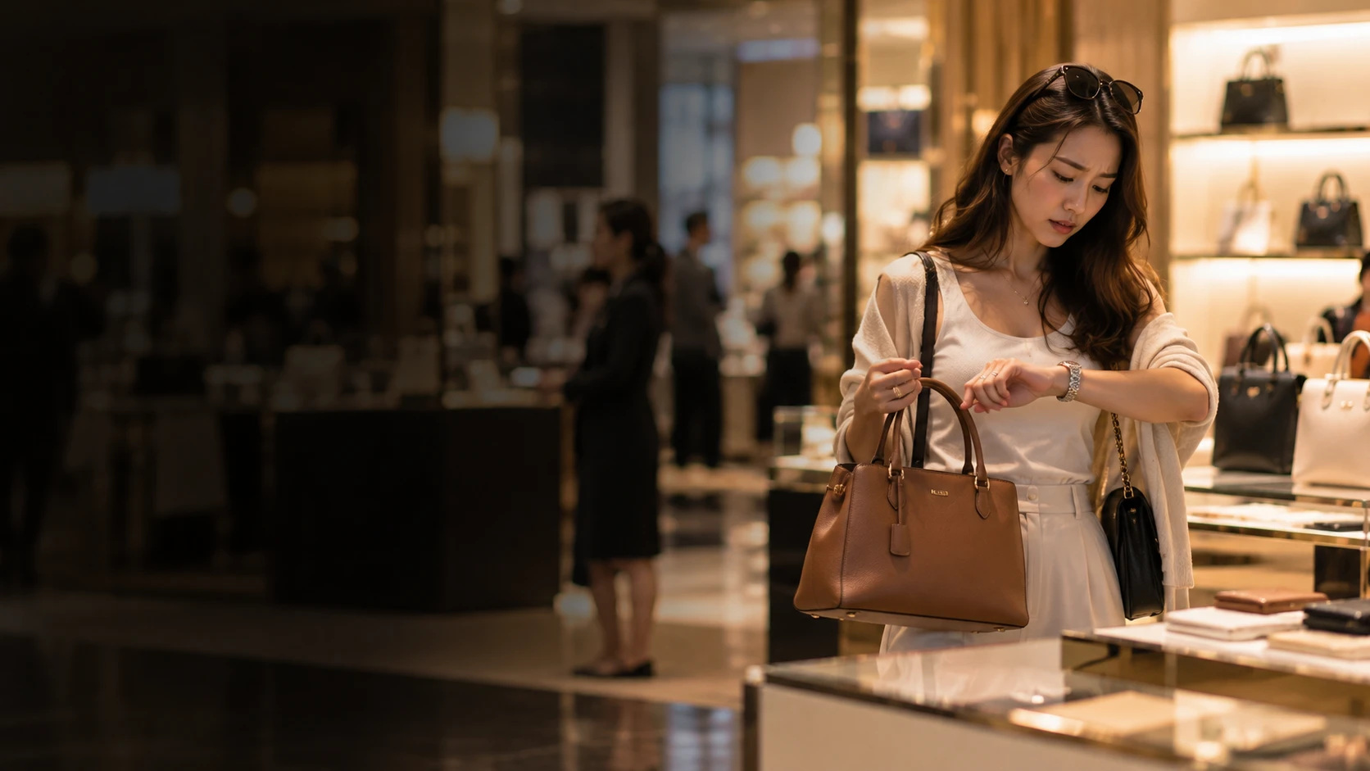
「持ちたくない」が、
購買を止めている。
Notes:
［2分］荷物を持ちたくない心理が、旅行の不便だけでなく購買機会の損失につながっていることを、実体験で実感してもらう。
先日、友人とPARCOで買い物をしていたときのことです。
友人が、とても気に入った商品を見つけました。手に取って、鏡の前で合わせてみて、明らかに欲しそうにしている。
ところが、少し考えてから、「やっぱり、やめておこうかな」と言うんです。
理由を聞くと、「このあと会食があるから、これを持って移動したくない」と。
これは、とても象徴的だと思いました。商品が気に入らなかったわけではない。値段で迷ったわけでもない。ただ、「持ちたくない」。それだけで、買い物が止まりかけていたんです。
訪日旅行者であれば、なおさらです。このあとも観光が続く。食事の予約もある。ホテルに戻る時間もない。大きな買い物袋を持って歩き回るのは、誰だって避けたいですよね。
皆さんの施設でも、同じことが毎日起きているかもしれません。売り場で手に取られたのに、レジまで来なかった商品。その中には、「持ちたくない」という理由で諦められたものが、きっと含まれているはずです。しかもそれは、売上のデータには残りません。買わなかった理由は、どこにも記録されないからです。
つまり、荷物を持ちたくないという気持ちは、旅行の不便であると同時に、「購買機会の損失」でもあるんです。
◆ 強調：欲しくないのではない。持ちたくないだけ。
→ つなぎ：金額にはまだ触れない。「では、そのとき私が友人に何を伝えたか。」と一拍おいて次へ。

Slide 6
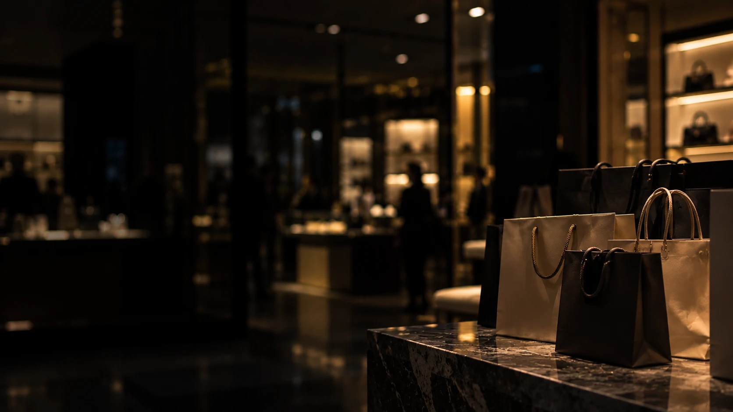
配送を伝えた結果、
50
約
万円
の購入へ。
※ 登壇者の実体験（1件）。一般的な効果を示す数値ではありません。
Notes:
［1分30秒］物流を購入体験に組み込むと購買を後押しできる可能性を、1件の実体験として誠実に示す。講演の転換点。
私は友人に、「それ、配送できるよ」と伝えました。
買った商品は持ち歩かなくていい。あとで届けてもらえばいい。
すると友人は、その場で購入を決めました。金額は――約50万円です。
（数字を見てもらうために、3秒ほど間を取る）
ポイントは、友人が値引きを求めたわけでも、私が説得したわけでもない、ということです。変わったのは、たったひとつ。「持たなくていい」という選択肢が、その場で示されたことだけでした。
もちろん、これは私の個人的な体験で、たった1件のお話です。これをもって「配送をご案内すれば売上が何％上がる」と言うつもりはありません。
ただ、このとき私は、はっきりと感じました。
これは配送の話ではなく、消費の話だと思ったんです。
物流を購入体験の中に組み込むことで、「買いたい」という気持ちを最後まで後押しできる。その可能性は十分にある、と考えています。
◆ 強調：これは配送の話ではなく、消費の話だと思ったんです。
→ つなぎ：「では、これを商業施設や免税の現場に置き換えると、どうなるでしょうか。」

Slide 7
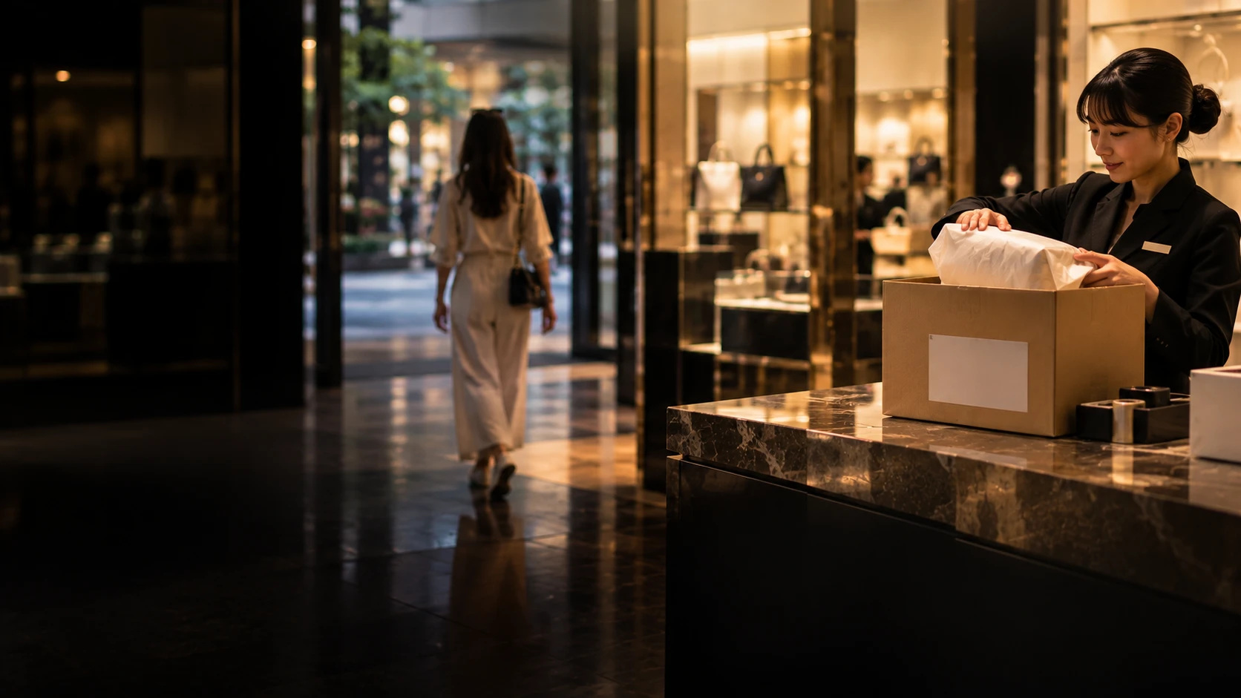
「買う」と「持つ」を
分離する。
Notes:
［2分］商業施設では「購入時」が荷物を手放す接点であることを示し、免税・決済・物流を一連の購買体験として設計する提案をする。
ホテルでは、チェックアウトが荷物を手放す自然なタイミングでした。
商業施設で、それに当たるのが「購入の瞬間」です。
レジで、あるいは免税カウンターで、「この商品はホテルにお届けできます」とご案内できたら。お客様は買った商品をその場で手放して、そのまま次の観光や食事へ、手ぶらで向かえます。商品は物流ネットワークを通じて、ホテルなどの受取先に届きます。
つまり、「買う」と「持つ」を分離する、ということです。
お店にとっても意味があります。大きな商品、重い商品、割れやすい商品。これまで旅行者には勧めにくかったものも、自信を持ってご提案できるようになります。
ちょうど今、免税制度は大きな変化の時期を迎えています。この変化を、免税の手続きをどう変えるか、だけで終わらせるのはもったいない。購入した後の体験そのものを見直すきっかけにできるはずです。
免税、決済、そして物流。この3つを別々の仕組みとしてではなく、ひとつながりの購買体験として設計する。商業施設や免税に携わる皆さんと、ぜひご一緒に考えたいテーマです。
空港での受け取りなど、制度や運用の整理が必要な部分は、まだあります。そこはこれから、皆さんと一緒に詰めていきたいと思っています。
◆ 強調：「買う」と「持つ」を、分離する。
→ つなぎ：「最後に、私たちが目指している姿をお話しして、終わりたいと思います。」

Slide 8


人は旅する。
荷物は物流に任せる。
Notes:
［2分］既存のインフラを旅行者の行動に合わせてつなげば日本旅行が変わる、というビジョンで締め、聴講者に「仕組みの話だった」と腹落ちしてもらう。
スーツケースも、旅行中に買った商品も。本来、旅行者と一緒に移動する必要はありません。
今日は「荷物」の話をしてきました。でも本当にお伝えしたかったのは、配送というサービスの話ではありません。旅行体験と購買体験を、仕組みとして変えられる、というお話です。
そして日本には、そのための材料がすでにそろっています。世界トップクラスの物流があり、質の高いホテルがあり、魅力的な商業施設がある。
足りないのは、それを旅行者の行動に合わせて「つなぐ」ことだけです。チェックアウトのとき。買い物をしたとき。旅行者が荷物について決める、その瞬間に物流がそこにあれば、日本旅行そのものが変わります。
BondExは、まずスーツケースの配送から始めています。そして将来的には、旅の途中で買った商品も含めて、旅行者が自分で荷物を運ばないことが「当たり前」になる。そんな文化を作りたいと考えています。
（ゆっくり、一文ずつ区切って）
人は旅する。荷物は物流に任せる。
日本旅行から、「自分で荷物を運ぶ」をなくす。それを特別なサービスではなく、日本の旅行インフラにしたいと思っています。
本日は、ありがとうございました。
◆ 強調：人は旅する。荷物は物流に任せる。日本旅行から「自分で荷物を運ぶ」をなくす。
→ つなぎ：一礼。スライドはこのまま残し、質疑応答へ。

